Slide 1





生涯规划与就业常识
贵州省初中学生实用技能
第4课 了解专业
上海科技教育出版社

Slide 2

一、专业教育与培训的意义
生涯规划与就业常识
贵州省初中学生实用技能
1. 缩短自身素质与职业要求的差距
2. 提升个人价值
3. 适应变化

Slide 3
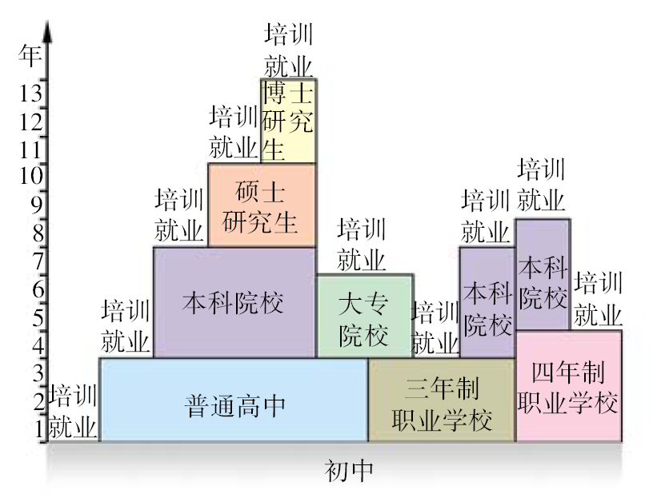
二、专业教育与培训路径图
生涯规划与就业常识
贵州省初中学生实用技能

Slide 4
三、职业资格认证
生涯规划与就业常识
贵州省初中学生实用技能
职业资格考试
应知的
理论知识
（笔试）
应会的
技能操作
（面试）

Slide 5
思考与实践
生涯规划与就业常识
贵州省初中学生实用技能
1
2
3
带着纸和笔，参观某职业学校或大型招生宣传会，查看各校的宣传资料，询问招生人员，以了解职业学校有哪些专业招生，学习生活与就业方向是怎样的，哪些专业合乎你的兴趣。
访问一个大学生，询问其是如何选定所学专业的，有什么经验与教训，以及对你有什么建议。
浏览专业教育与培训机构的网页，查询并记录下自己感兴趣的专业信息或培训项目信息。

